Slide 1
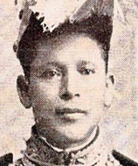
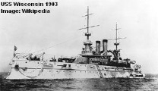
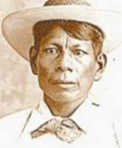
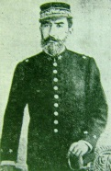
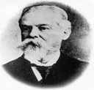
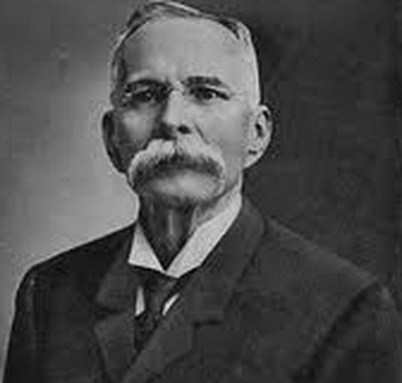
Separación de Panamá de Colombia
3 de Noviembre de 1903.
3 DE NOVIEMBRE DE
1903
En repetidas ocasiones, militares del territorio istmeño, conocido como Departamento del Istmo, habían intentado independizarse del gobierno colombiano o autogobernarse de facto, siendo las más importantes en 1831; entre 1840 y 1841 cuando por un breve período en que se estableció como estado independiente, y durante parte de la Guerra del os Mil Días (1899-1902), conflicto civil que devastó a ambos países.
Gran determinación
El movimiento separatista que materializa el Dr. Manuel Amador Guerrero, contó con el apoyo de Estados Unidos y la decisión de los panameños de separarse culminó con la derrota de los militares colombianos que fueron reducidos a presión cuando el “Batallón Tiradores” arribó a las costas Colonenses.
Junta Revolucionaria
A fin de impulsar la revolución y para asegurar sus resultados, los señores Don José Agustín Arango y el Dr. Manuel Amador Guerrero, acordaron incluir en sus planes a otros panameños, de quienes tenían la seguridad que contribuirían, con entusiasmo, en tan noble causa, para organizar con ellos una Junta Revolucionaria, la cual quedó integrada por los siguientes caballeros: Don José Agustín Arango, Dr. Manuel Amador Guerrero, Don Carlos Constantino Arosemena, Don Nicanor A. de Obarrio, Don Ricardo Arias, Don Federico Boyd, Don Tomás Arias y Don Manuel Espinoza B.
El Tratado del Wisconsin, firmado en el buque del mismo nombre, es el documento con el que oficialmente se pone fin a la guerra civil en Colombia, que se inició el 17 de agosto de 1899, conflicto que hoy se conoce como la guerra de los Mil Días.
Finalmente, la firma en enero de 1903 del Tratado Herran-Hay entre Estados Unidos y Colombia para finalizar la construcción del canal, el cual luego no fue ratificado por el senado Colombiano por una votación mayoritaria el 12 de agosto de 1903, dio un último ímpetu a los deseos de los separatistas panameños y le proporcionó a los Estados Unidos un motivo para apoyar una rebelión panameña.
General
Esteban Huertas
La falta de malicia
De los generales Juan Tovar y Ramón Amaya, que comandaban el mencionado batallón de 500 plazas al mando del coronel Eliseo Torres, precipitó el acontecimiento patriótico, ya que para entonces el movimiento había conseguido el apoyo incondicional del general Esteban Huertas
Victoriano Lorenzo
El general Esteban Huertas, militar de larga residencia en el Istmo y casado con panameña comandaba el “Batallón Colombia”, un cuerpo militar aguerrido y selecto, con un historial glorioso en los campos de batalla.
General
Juan Tovar
Don José Agustín Arango
Dr. Manuel Amador Guerrero
El 3 de noviembre de 1903 tuvo lugar la proclamación de la independencia en la ciudad de Panamá, decisión que hallo
inmediatamente respaldo en el resto del país y los panameños declararon este territorio como un Estado independiente y soberano con el nombre de República de Panamá
Dirección Nacional de Formación y Perfeccionamiento Profesional
Clayton – Ciudad del Saber – Edificio 232
Teléfonos: 517-0414

